Slide 1
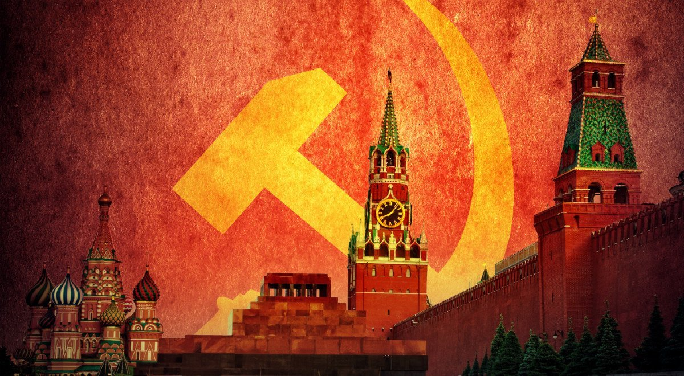
СССР 1945-1991 гг.

Slide 2
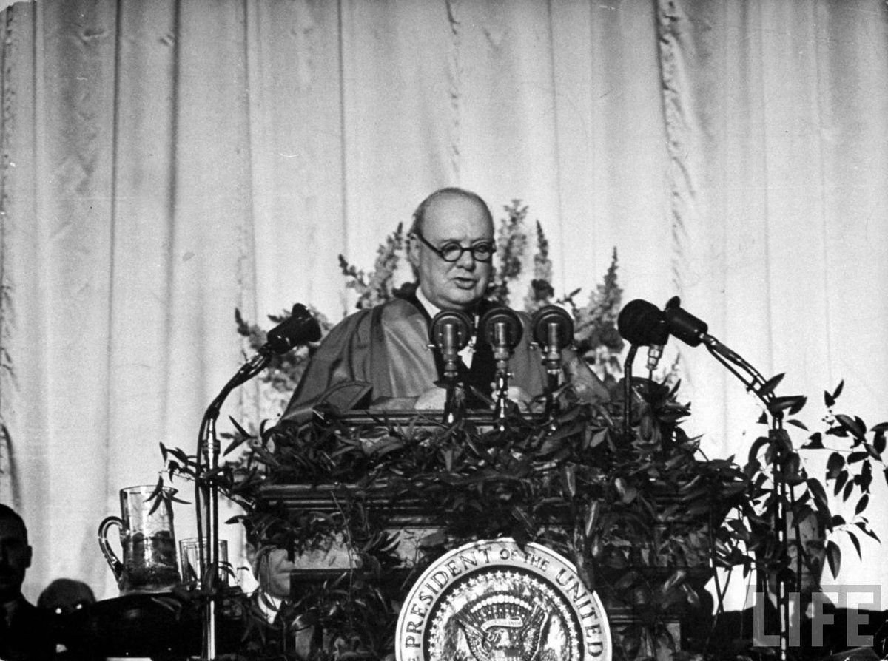
1 период: холодная война
Холодная война — это конфликт между СССР и США без открытых военных действий, который длился с 5 марта 1946 года по 1 февраля 1992 года.
Холодная война началась 5 марта 1946 года с речи Уинстона Черчилля — премьер-министра Великобритании. В Вестминстерском колледже в Фултоне, Миссури, США он призвал создать американо-английский союз для того, чтобы не дать распространиться коммунизму.

Slide 3
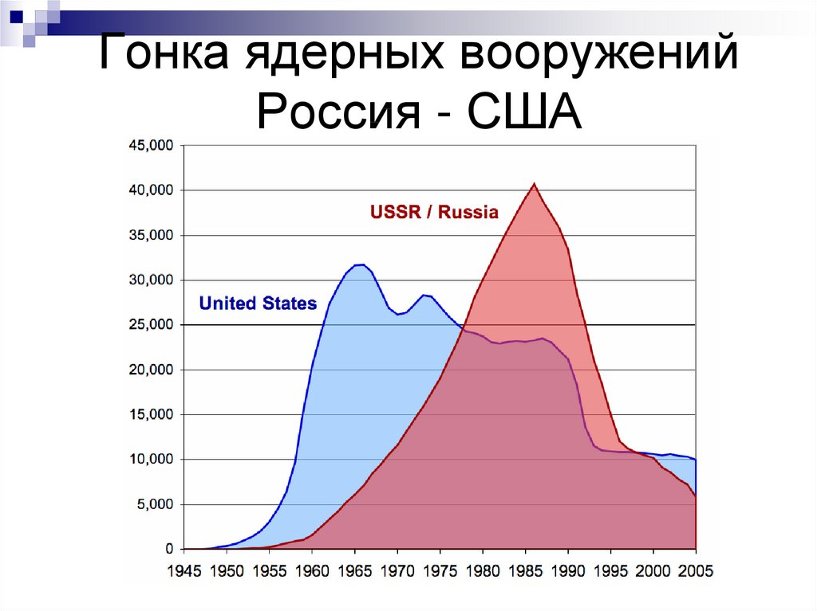
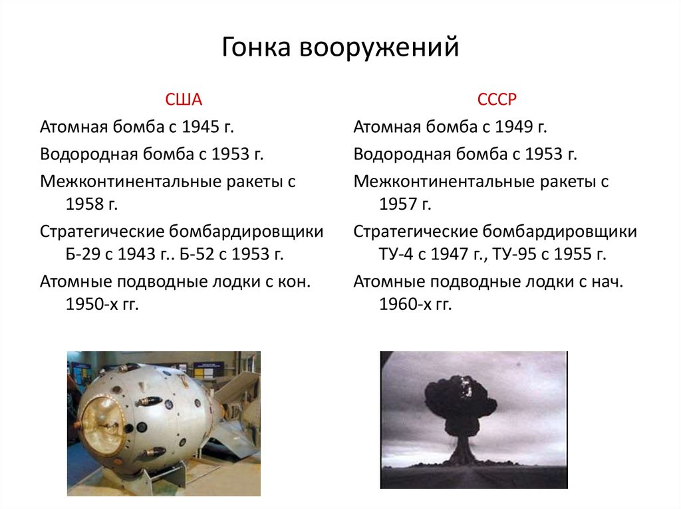
Так как военных действий не было, страны использовали другие средства для того, чтобы одержать победу:
Гонка вооружений (разработка, производство и накопление ядерного и другого оружия и боевой техники в ускоренных темпах).
Образование военных блоков стран (НАТО, Совет экономической взаимопомощи, Организация Варшавского договора).
Поддержка коммунистических и, наоборот, антикоммунистических режимов в других странах.

Slide 4
Политические причины
Борьба коммунистического режима с демократическим. По мнению Черчилля, коммунистические страны, и среди первых СССР, создают тоталитаризм, то есть недемократический режим в стране. Политик также считал, что СССР стремится к мировому господству.
Каждая страна-победительница опасалась, что бывший союзник с помощью силы принудит другие страны следовать их политике.
Противоречия СССР и США на дипломатическом уровне. Их неспособность договориться о послевоенном устройстве мира (споры при создании Организации Объединённых Наций).
Экономические причины
Борьба за рынки сбыта, военные базы и нефть.
В то время активно развивались идеи геополитического контроля. То есть чем больше территории, тем сильнее страна. Поэтому страны антигитлеровской коалиции не спешили выводить свои войска из других государств. Вывод войск означал потерю контроля над территорией и ресурсами.
Идеологические причины
Каждая страна-победительница проповедовала свои идеи. Англия обвиняла СССР в навязывании коммунистических методов и идей другим странам и во вмешательстве в их внутреннюю политику.
Сталин считал, что Черчилль пытается установить в мире своё господство.

Slide 5
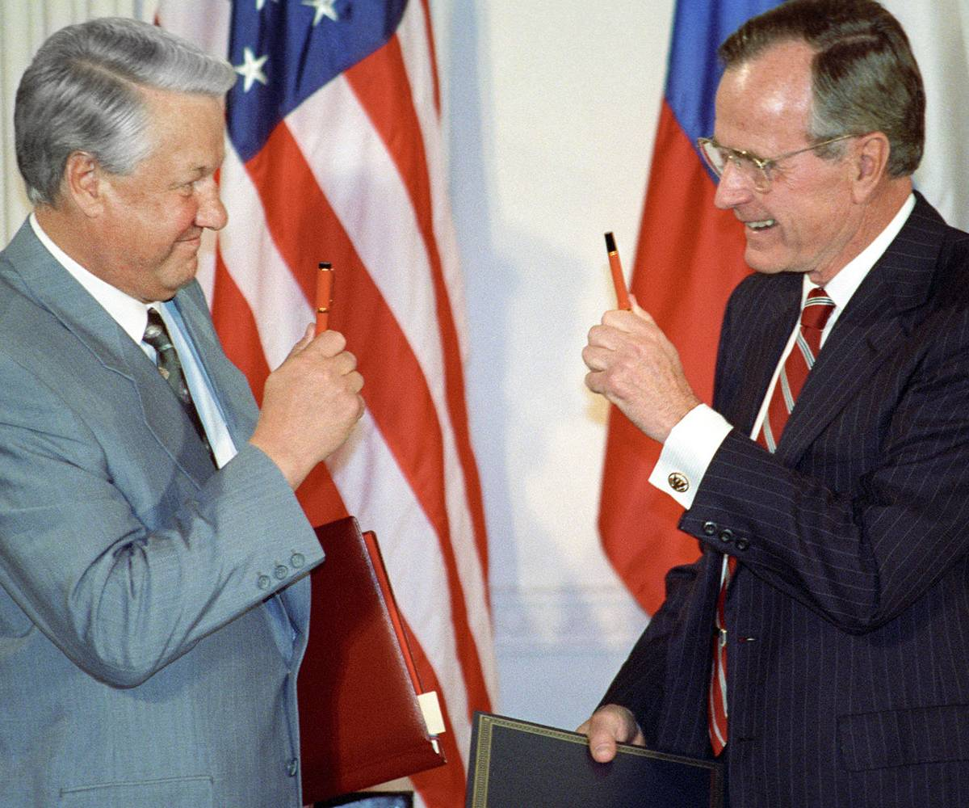
Начало и этапы Холодной войны
Холодную войну можно поделить на пять этапов:
5 марта 1946–1955: начало войны и гонки вооружений.
1955–1962: отношения между СССР и США ухудшаются, противоречия достигают своей кульминации, почти происходит ядерная катастрофа.
1963–1979: политика разрядки напряжённости, период мирных соглашений.
1979–1987: новое обострение, усиление гонки вооружений.
1987–1992: распад СССР, завершение Холодной войны.
Декларация России и США
1 февраля 1992 года президент России Борис Ельцин и президент США Дж. Буш-старший подписывают Кэмп-Дэвидскую декларацию.
В ней написано, что "Россия и Соединенные Штаты не рассматривают друг друга в качестве потенциальных противников…". Этот документ официально завершил Холодную войну.

Slide 6
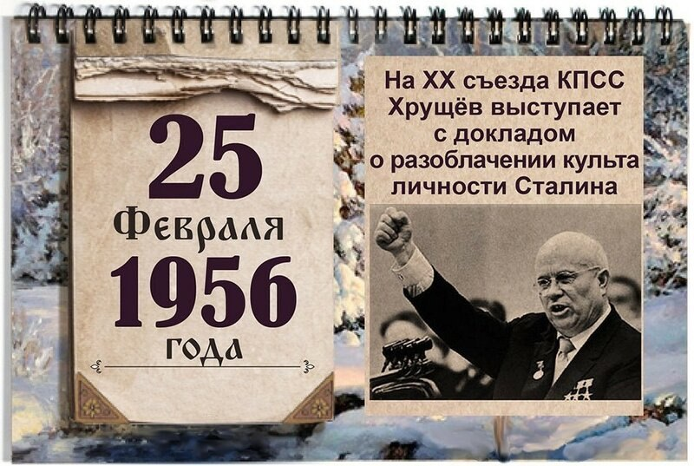
2 период: СССР в 1956-1964 гг.
Политический кризис 1957 г.
XX съезд КПСС. В феврале 1956г. в Москве.
В докладе, а затем и в постановлении ЦК КПСС от 30 июня 1956 г. «О преодолении культа личности и его последствий» вся вина за репрессии и перегибы была возложена лично на Сталина и ряд его соратников. Недостатки социалистической структуры общества же не только не критиковались, но более того, были объявлены ее достоинствами.
Летом 1957 г. Президиум ЦК КПСС принял решение о снятии Хрущева с поста Первого секретаря ЦК и назначении на этот пост Молотова. Однако Хрущеву удалось с помощью Жукова и других своих тогдашних сторонников собрать пленум ЦК, где большинство составляли поддерживающие его программу, и отменить это решение.
XXI съезд КПСС. Зимой 1959 г.
Был утвержден семилетний план экономического развития (1959-1965),
XXII съезд КПСС. Осенью 1961 г.
а XXII съезде была утверждена новая Программа КПСС — программа строительства коммунизма. Задачи, поставленные в третьей Программе партии, особенно достижение в течение 10-20 лет превосходства по производству продукции на душу населения над ведущими капиталистическими странами, в первую очередь США, ликвидация тяжелого физического труда, достижение изобилия материальных и культурных благ

Slide 7
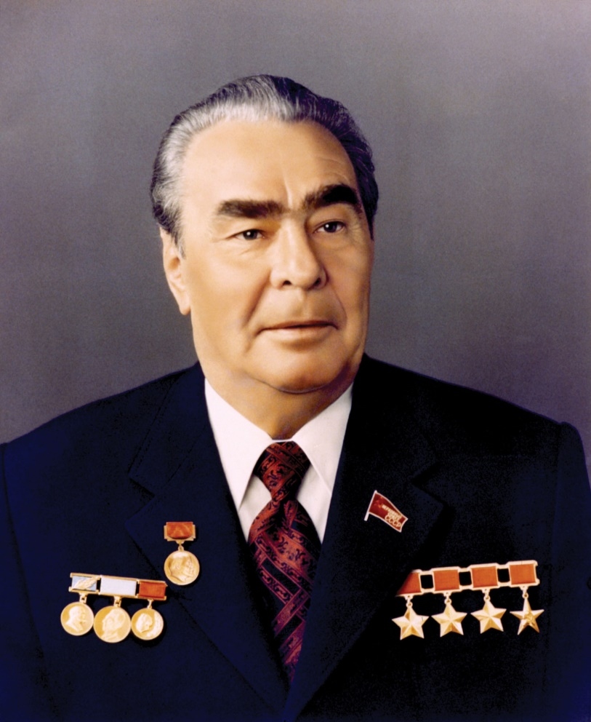
Хрущёвская оттепель — неофициальное обозначение периода в истории СССР после смерти И. В. Сталина, продолжавшегося около десяти лет (середина 1950-х — середина 1960-х годов, время правления Н. С. Хрущёва). Характеризовался во внутриполитической жизни СССР осуждением культа личности Сталина и репрессий, освобождением политических заключённых, ликвидацией ГУЛАГа, сменой тоталитаризма более мягкой диктатурой, ослаблением цензуры, повышением уровня свободы слова, относительной либерализацией политической и общественной жизни, открытостью западному миру, большей свободой творческой деятельности.
Смещение Хрущева. В октябре 1964 г.
На состоявшемся через несколько дней пленуме ЦК было решено вернуться к «ленинским принципам» коллективности руководства и впредь не допускать соединения должностей руководителя партии и страны в одном лице. Поэтому первым секретарем ЦК был избран Л. И. Брежнев, а Председателем Совета Министров СССР А. Н. Косыгин.

Slide 8
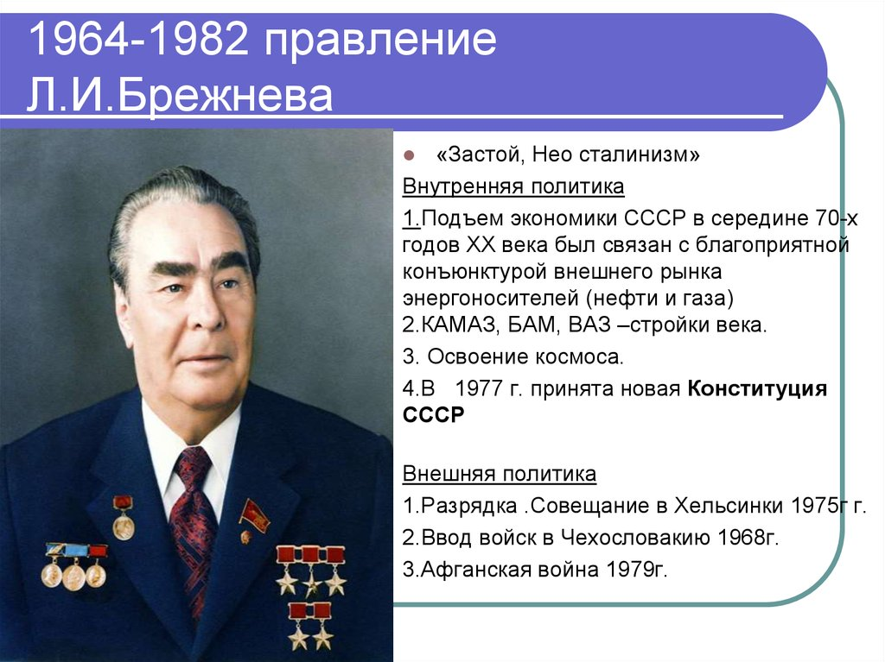
3 Период Брежневского застоя
Период застоя (эпоха застоя) – период в развитии Советского Союза, который характеризуется относительной стабильностью всех сфер жизни, отсутствием серьезных политических и экономических потрясений и ростом благосостояния граждан.
Период застоя (эпоха застоя) – период в развитии Советского Союза, который характеризуется относительной стабильностью всех сфер жизни, отсутствием серьезных политических и экономических потрясений и ростом благосостояния граждан.

Slide 9
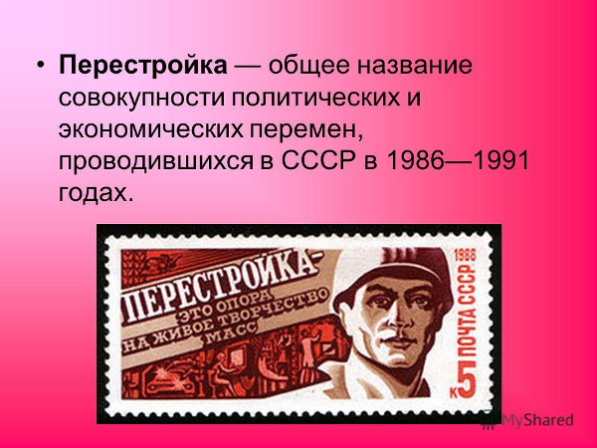
4 период: перестройка
Перестройка — наименование периода в истории СССР, ознаменованного новой идеологией советской власти и проведением реформ в области экономической и политической сферы.
Основные же причины перестройки были следующими:
Навязывание, «проталкивание» в умы либеральных и демократических идей со стороны Запада. На фоне однопартийной системы и идеологических догм в СССР такие модели воспринимались многими как «глоток свежего воздуха».
Повышение заработной платы трудящихся на фоне товарного дефицита.
Значительное социальное расслоение общества в отдельных республиках. Речь в первую очередь идет о южных регионах.
Зависимость экономики от мировых цен на энергоносители. Развитие отраслей тяжелой промышленности в ущерб легкой, как следствие гонки вооружений.
Убытки сельскохозяйственных предприятий и на их фоне рост импорта продовольствия.

Slide 10
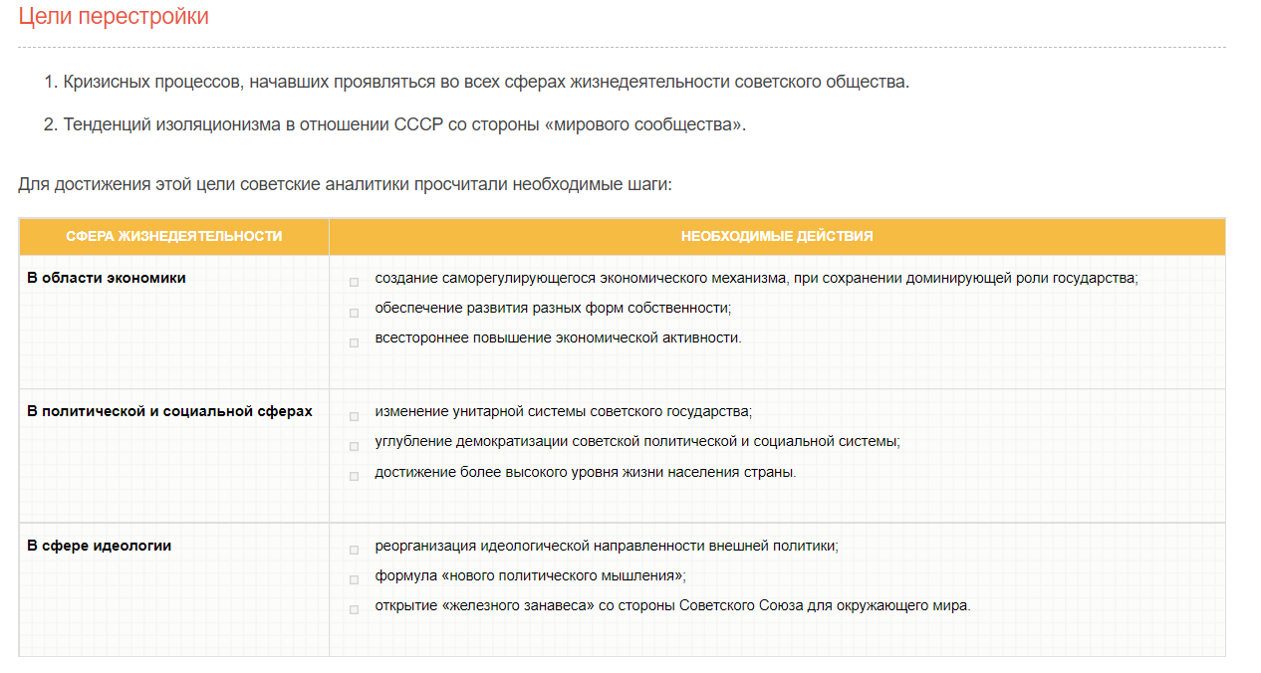

Slide 11

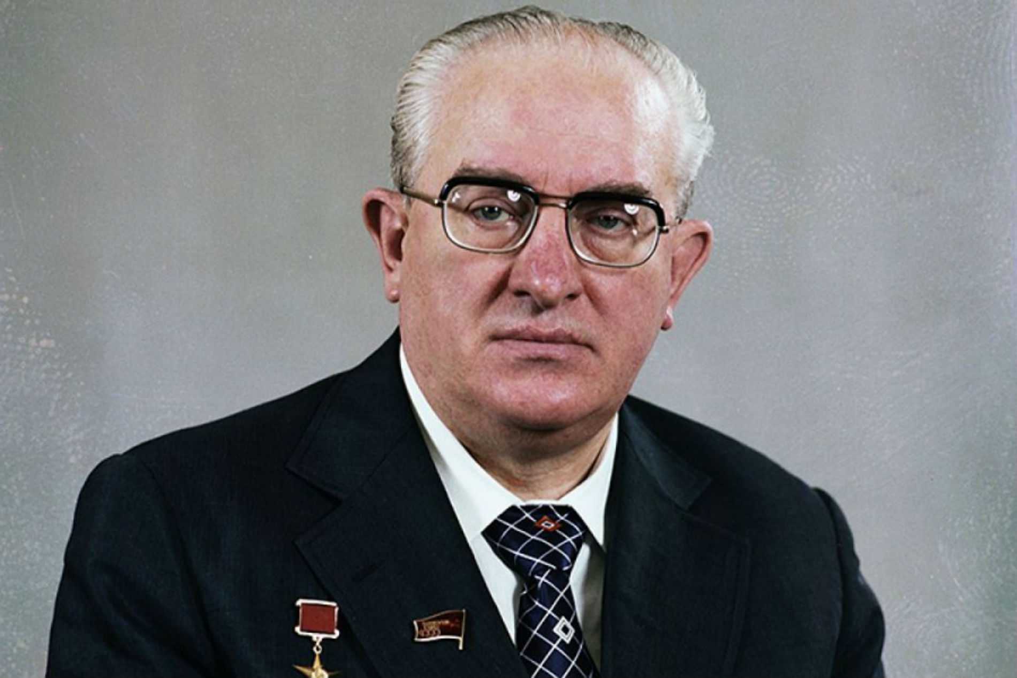
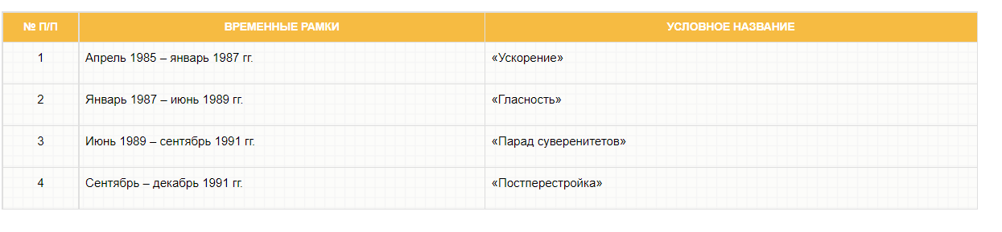
Ю́рий Влади́мирович Андро́пов (2 [15] июня 1914^{[3][4]}, станция^{[5]} Нагутская^{[1]}, Ставропольская губерния, Российская империя — 9 февраля 1984, Москва, РСФСР, СССР) — советский государственный и политический деятель, руководитель СССР в 1982—1984 годах.

Slide 12
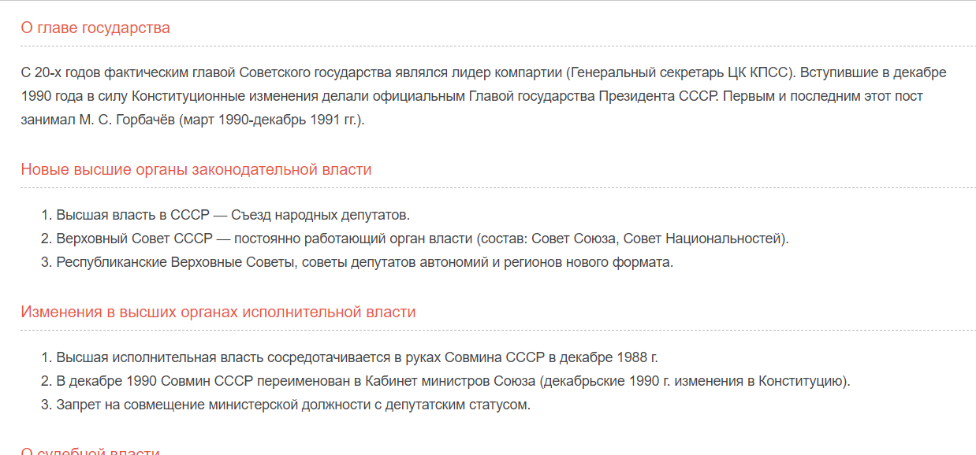
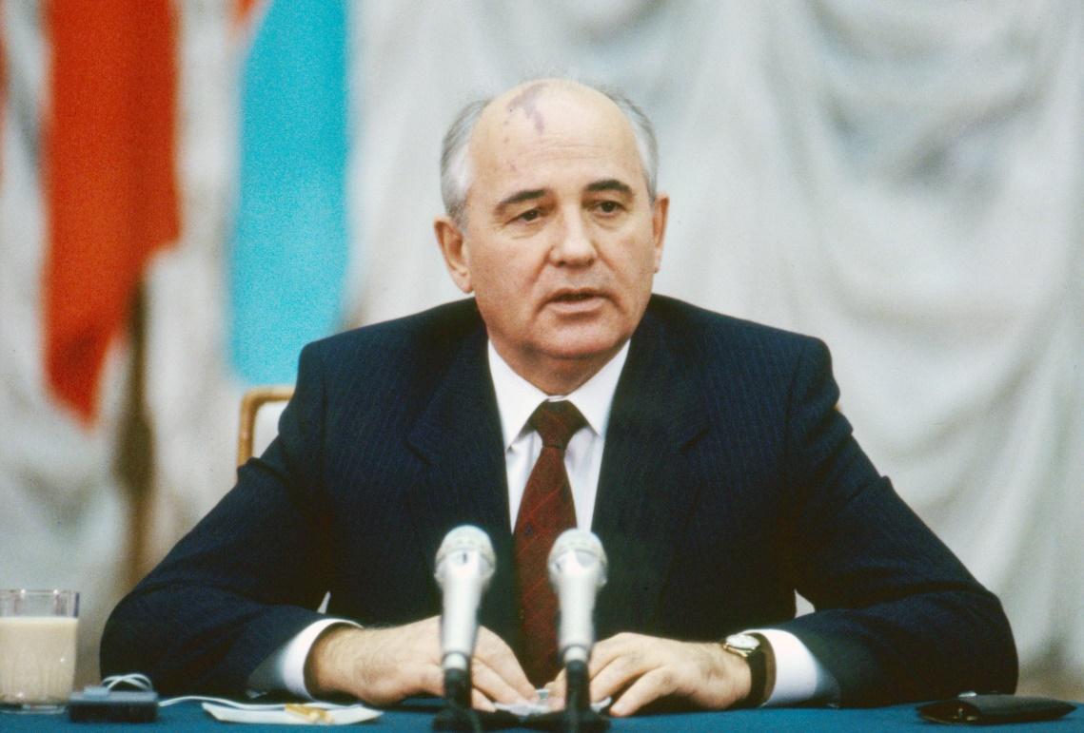
Михаи́л Серге́евич Горбачёв (1985—1991).
Первый и единственный президент СССР (1990—1991).

